Slide 1
Microsoft Office Publisher

Slide 2
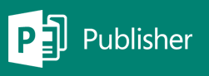
логотип
Microsoft Office Publisher — програма, що розрахована на випуск різноманітних публікацій.

Slide 3

Microsoft Office Publisher —настільна видавнича система, розроблена корпорацією «Microsoft».
Перша версія пакета була розроблена 1991 року.

Slide 4

Ця програма початкового рівня, акцент у ній робиться на проектування розмітки сторінки.
Microsoft Publisher — пропрієтарне програмне забезпечення, що входить до складу пакету Microsoft Office.

Slide 5

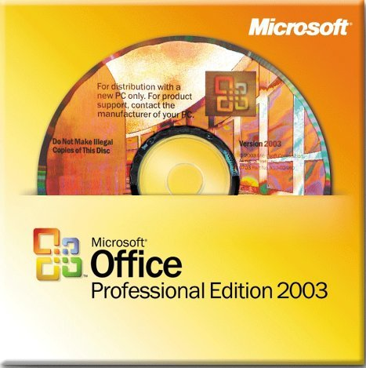


покоління

Slide 6
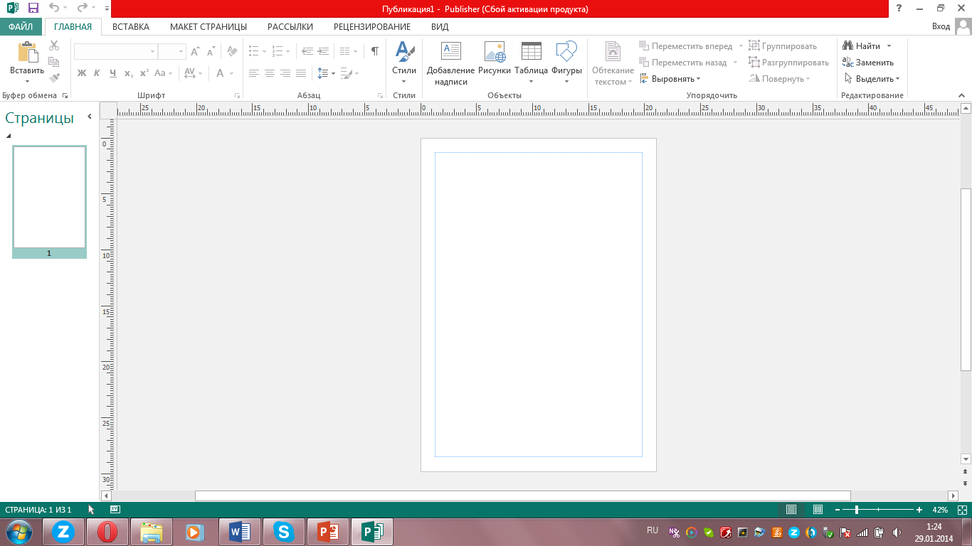
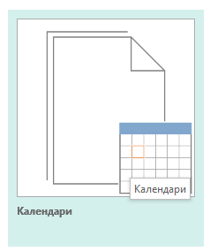
створення календаря
У меню Файл виберіть команду Створити .
2. У списку Типи публікацій виберіть команду Календарі .
3. У групі Календарі клацніть той тип календаря, який потрібно створити ( На всю сторінку або Кишеньковий ), а потім виберіть потрібний макет календаря.

Slide 7
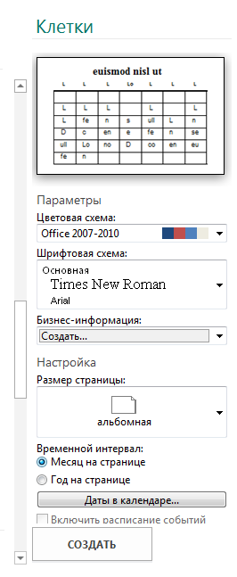
3. В області завдань Настройка виберіть необхідні параметри , наприклад колірну або шрифтову схему.
4. В області завдань Параметри календаря виберіть орієнтацію сторінки , щоб відображати на сторінці календаря один місяць або весь рік (для зміни місяця, з якого починається календар , натисніть кнопку Дати у календарі) , а також чи включати в календар розклад запланованих подій .
5. Для вставки в календар розкладу запланованих подій встановіть прапорець Включити розклад подій .
6. Натисніть кнопку Створити .

Slide 8
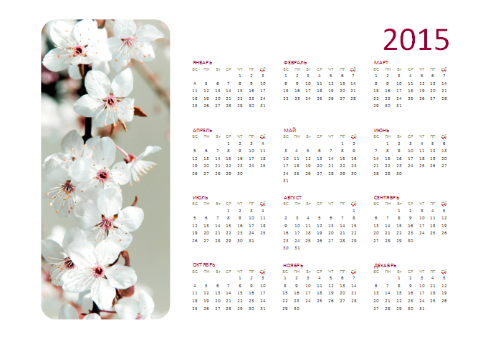
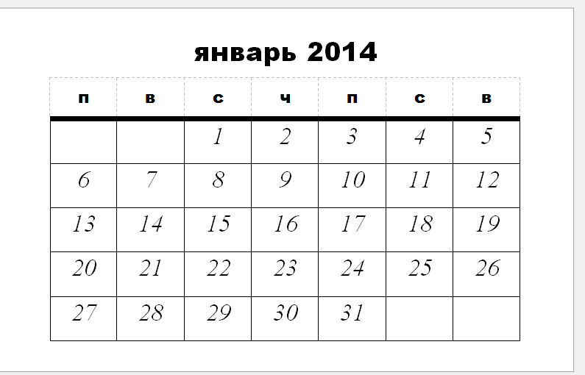
Кишеньковий календар настінний

Slide 9
Дякую за увагу!
Виконала:
студентка 1 курсу
коледжу КНУТД
група Б9-4
Тарасюк Марія

